Slide 1


Mobile/WebService Project
FinalTerm 보고서
제목 : 책과 사람
학번: 2019102199
이름 : 우성현
Image Processing Lab

Slide 2

목차
요구조건
목적
필요성
기능 계획(신규 또는 추가 기능 중심)
사용자 시나리오(Ui 구성)
기대효과
2

Slide 3
요구조건
1. Edge System(Python 기반, 공통)
1-1. YoloV5 pretrained model 사용
대체 가능 함
1-2. Ms coco 훈련데이터 기준 검출 객체 (Classes) : 80가지 객체 검출 기능
대체 가능 함
1-3. 한 종류의 객체를 동일한 객체로 가능한 Change Detection
1-4. 게시를 위한 HTTP Restfull API 사용(공통)
1-5. 추가기능
2. Service System(Python, Django 기반, Pythonanywhere 클라우드상 서비스 구동, 일부 확장 기능 가능)
2-1. 사용자 보안 기능(보안키를 이용한 로그인, 공통)
2-2. Image Blog 및 관리 기능(공통, 일부 확장 기능 가능)
2-3. 게시를 위한 HTTP Restfull API 제공(공통)
2-4. Image 목록, 획득을 위한 HTTP Restfull API 제공(신규 추가 필요)
2-5. 추가 기능
3. Client System(Android, Native App, 개별 제안)
3.1. Image list view 기능(공통 기능, 개별 제안)
3.2. Image 목록, 획득을 위한 HTTP Restfull API 사용(신규 추가 필요)
3.3. 공통기능 및 추가기능을 활용한 사용자 시나리오 및 UI 제공 (신규 추가 필요)
3-4. 추가 기능
Image Processing Lab

Slide 4
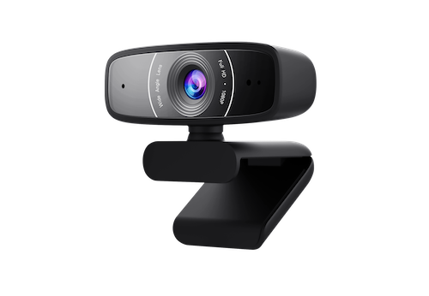

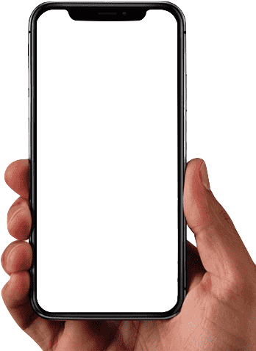






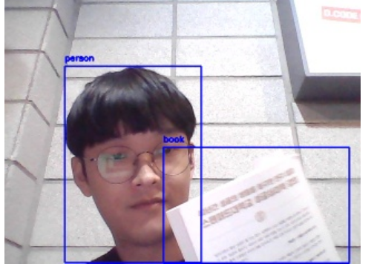








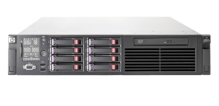

시스템 구성도 (변경 된 사항 적용 필요)
시스템 구성도
Camera
HTTP/Restful API
HTTP
Change Detection
PORT:8000
HTTP
Intruder Detection
(Django blog)
REST API
Image blog
Change Detection
WEBCAM
<EDGE SYSTEM>
<SERVICE SYSTEM>
<CLIENT>
Image Processing Lab

Slide 5
목적
??
??
Image Processing Lab

Slide 6
필요성
??
??
Image Processing Lab

Slide 7
기능 - 조건대비표
시스템 구분 | 세부기능 | 구현 여부 | 대체 여부 | 소스 파일명 (함수 또는 class명)
1. Edge System(Python 기반, 공통) | 1-1. YoloV5 pretrained model 사용(대체 가능) | O | X
 | 1-2. Ms coco 훈련데이터 기준 검출 객체 (Classes) : 80가지 객체 검출 기능(대체 가능 함) | O | X
 | 1-3. 한 종류의 객체를 동일한 객체로 가능한 Change Detection(대체 가능 함) | O | X
 | 1-4. 게시를 위한 HTTP Restfull API 사용(공통) | O
 | 1-5. 기타 추가기능 (더 있을 경우 아래 표 추가) | O
2. Service System(Python, Django 기반, Pythonanywhere 클라우드상 서비스 구동, 일부 확장 기능 가능) | 2-1. 사용자 보안 기능(보안키를 이용한 로그인, 공통) | O
 | 2-2. Image Blog 및 관리 기능(공통, 일부 확장 기능 가능) | O
 | 2-3. 게시를 위한 HTTP Restfull API 제공(공통) | O
 | 2-4. Image 목록, 획득을 위한 HTTP Restfull API 제공(신규 추가 필요) | O
 | 2-5. 기타 추가 기능 (더 있을 경우 아래 표 추가) | O
3. Client System(Android, Native App, 개별 제안) | 3.1. Image list view 기능(공통 기능, 개별 제안) | O
 | 3.2. Image 목록, 획득을 위한 HTTP Restfull API 사용(신규 추가 필요) | O
 | 3.3. 공통기능 및 추가기능을 활용한 사용자 시나리오 및 UI 제공 (신규 추가 필요) | O
 | 3-4. 추가 기능 | O
Image Processing Lab

Slide 8
기능 - 1. Edge System(Python 기반, 공통)
1-1. YoloV5 pretrained model 사용 (대체 가능 함)
(간략한 설명)
(기능 동작 캡처 화면 제시)
1-2. Ms coco 훈련데이터 기준 검출 객체 (Classes) : 80가지 객체 검출 기능(대체 가능 함)
(간략한 설명)
(기능 동작 캡처 화면 제시)
1-3. 한 종류의 객체를 동일한 객체로 가능한 Change Detection (대체 가능 함)
(간략한 설명)
(기능 동작 캡처 화면 제시)
1-4. 게시를 위한 HTTP Restfull API 사용(공통)
(간략한 설명)
(기능 동작 캡처 화면 제시)

Slide 9
기능 - 1. Edge System(Python 기반, 공통)
1-5. 기타 추가기능
(간략한 설명)
(기능 동작 캡처 화면 제시)
1-6. 기타 추가기능
(간략한 설명)
(기능 동작 캡처 화면 제시)

Slide 10
기능 - 2. Service System(Python, Django 기반)
2-1. 사용자 보안 기능(보안키를 이용한 로그인, 공통)
(간략한 설명)
(기능 동작 캡처 화면 제시)
2-2. Image Blog 및 관리 기능(공통, 일부 확장 기능 가능)
(간략한 설명)
(기능 동작 캡처 화면 제시)
2-3. 게시를 위한 HTTP Restfull API 제공(공통)
(간략한 설명)
(기능 동작 캡처 화면 제시)
2-4. Image 목록, 획득을 위한 HTTP Restfull API 제공(신규 추가 필요)
(간략한 설명)
(기능 동작 캡처 화면 제시)

Slide 11
기능 - 2. Service System(Python, Django 기반)
2-5. 기타 추가기능
(간략한 설명)
(기능 동작 캡처 화면 제시)
2-6. 기타 추가기능
(간략한 설명)
(기능 동작 캡처 화면 제시)

Slide 12
기능 - 3. Client System(Android, Java기반, 개별 제안)
3.1. Image list view 기능(공통 기능, 개별 제안)
(간략한 설명)
(기능 동작 캡처 화면 제시)
3.2. Image 목록, 획득을 위한 HTTP Restfull API 사용(신규 추가 필요)
(간략한 설명)
(기능 동작 캡처 화면 제시)
3.3. 공통기능 및 추가기능을 활용한 사용자 시나리오 및 UI 제공 (신규 추가 필요)
(간략한 설명)
(기능 동작 캡처 화면 제시)
3-4. 기타 추가 기능
(간략한 설명)
(기능 동작 캡처 화면 제시)

Slide 13
기능(부족한 설명 추거, 신규 또는 추가 기능 중심, 페이지 추가 가능)
?? (에지/서버/스마트폰 클라이언트의 역할 제시)
??
Image Processing Lab

Slide 14
사용자 시나리오(Ui 구성)
?? (개발 완료된 상태를 캡처하여 사용)
??
Image Processing Lab

Slide 15
개발과정의 이슈(선택)
Json 데이터의 한계
Image Processing Lab

Slide 16
데모(구동 동영상, mp4 동영상 파일을 추가 함)
데모 동영상
Image Processing Lab

Slide 17
기대효과 및 결론
??
??
Image Processing Lab

Slide 18
결과물의 목록
서비스 URL : https://samuel26.pythonanywhere.com/
서비스 URL post 확인용: https://samuel26.pythonanywhere.com/admin
id: admin
pw:1234
소스코드 git 주소 : https://github.com/samuel426/mobile-web-2024-2-final
Root
Edge_System
YOLO
Service_System
Django
Client_System
Android, Native App
FinalTerm 보고서.pptx
url.txt (서비스 URL, 소스코드 git 주소)
Image Processing Lab

